Slide 1
Обдаровані учні: підходи до навчання та виховання
Методичне об’єднання
вчителів історії,
правознавства та етики
Харківської гімназії №163

Slide 2
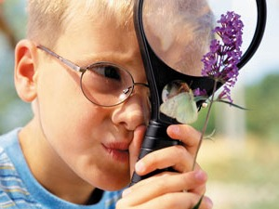
Талановиті й обдаровані люди завжди впливали й впливають на розвиток та характер суспільства, отож талант і обдарованість можна вважати суттєвим багатством кожної держави
Обдарованість — індивідуальна потенціальна своєрідність задатків людини, завдяки яким вона може досягти значних успіхів у певній галузі діяльності

Slide 3
Типи обдаро ваності
раціонально-мислиневий (необхідний вченим, політикам, економістам)
образно-художній (необхідний дизайнерам, конструкторам, художникам, письменникам)
емоційно-чуттєвий (необхідний режисерам, літераторам)

Slide 4
Робота з обдарованими дітьми (на уроках)
Серед методів навчання обдарованих учнів привалюють:
Самостійна робота
Пошуковий метод
Дослідницький метод
Індивідуальні форми навчання

Slide 5
Робота з обдарованими дітьми (позакласна)
олімпіади
конкурси
турніри
акції
МАН

Slide 6
Результати роботи з обдарованими учнями за І семестр 2014/2015 н.р.
№ з/п | Захід | Результат | Учитель
1 | Районий етап турніру Юних правознавців | Шумейко А., 10-Б-вийшла у фінал | Сєрякова В.І.
2 | Міський етап турніру Юних правознавців | Шумейко А., 10-Б ІІІ місце в індивідуальній першості | Сєрякова В.І.
3 | ІІ (районний) етап олімпіади з історії | Снопкова В., 8-А - І місце Чорноморд , 8-Б – ІІІ місце | Тарасова В.Г.
 |  | Шевченко В., 9-Б – І місце Коцюба В., 9-Б – ІІ місце | Тарасова В.Г.
 |  | Прохненко М., 10-Б – ІІ місце Тарасенко О., 10-Б – ІІІ місце | Дейко І.О.

Slide 7
4 | ІІ (районний) етап олімпіади з правознавства | Мартинюк Богдан, 11-А - ІІ місце Шумейко Анастасія, 10-Б - ІІ місце Бочков Дмитр, 9-Б - ІІІ місце | Сєрякова В.І.
5 | ІІІ (обласний) етап олімпіади з історії | Снопкова Валерія, 8-Б – ІІІ місце; Шевченко Валерія, 9-Б – ІІ місце | Тарасова В.Г.
6 | І (районний) етап захисту дослідницьких робіт учасників Малої академії наук | Костянець О., 10-Б – І месце (історичне краєзнавство) | Дейко І.О.
 |  | Мартинюк Б., 11-А – І місце (філософія) | Сєрякова В.І.
7 | Екскурсія для вихованців дитячого садка №453 по Слобожанському куточку | екскурсоводи - учні 9-Б класу | Дейко І.О.

Slide 8
8 | Обласний конкурс для дітей та молоді «Місцеве самоврядування – це ми!» | Мартинюк Б., 11-А і Бочков Д., 9-Б – ІІІ місце | Сєрякова В.І.
9 | Обласний етап Всеукраїнської історико-краєзнавчої акції учнів і студентської молоді "А ми ту славу збережемо", присвячену 70-й річниці визволення України від фашистських загарбників | Холод В., 9-Б - грамота, надруковані тези | Дейко І.О.
10 | Всеукраїнська експедиція учнівської та студентської молоді “Моя Батьківщина – Україна” | лауреати: Поспєлова К., Линок К., 10-Б – грамоти, надруковані тези | Дейко І.О.

Slide 9
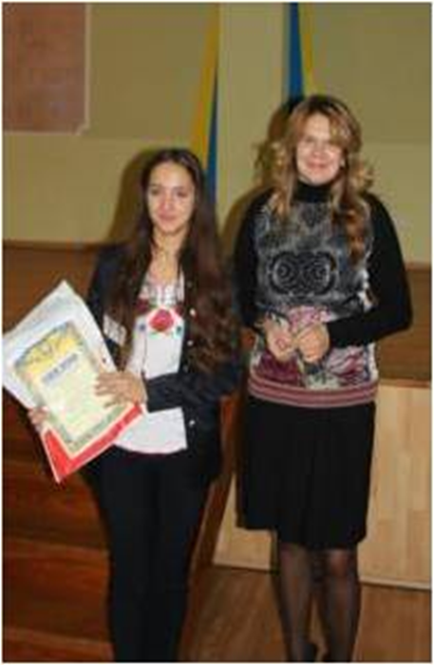
своїх учнів ми мріємо бачити
людьми творчими, вільними від стереотипів;
людьми, які прагнуть нового та не забувають свої коріння;
людьми щирими, які вміють любити, дружити, будувати відносини;
людьми, які мають стійку життєву позицію і вміють її відстоювати;
людьми, які стануть гідними представникаими нашої Вітчизни і будуть плідно працювати для її процвітання!

Slide 10
Дякуємо за увагу !

